Slide 1
UPPER BODY PART DETECTION
Подготовил Омаров Саян
2020

Slide 2
Постановка задачи
Нужно разработать бинарный Machine Learning классификатор для изображений. Один класс - это изображения с верхней частью туловища, другой - нижний и рандомный мусор.
Данные
Изображения с верхней частью туловища как позитивный класс и изображения без верхней части туловища как негативный класс
Формат изображений – (96*86*3)
Соотношение данных:
количество единичек на трейн части : 8122
количество нулей на трейн части : 8998
количество единичек на валидационной части : 556
количество нулей на валидационной части : 532

Slide 3
Подход к задаче
Попробуем натренировать CONVOLUTIONAL NN на предоставленных данных и проверить результат на валидации(качество будем смтотреть на метрике accuracy)
Также попробуем посмотреть на предобученные модели по детекции лиц, так как в большинстве своем на предоставленной выборке в случае изображения с верхней частью туловища видно лицо с разным профилем положения :
MTCNN
HAAR CASCADE CLASSIFIER for upper body part detection
HAAR CASCADE CLASSIFIER for frontal face part detection
Также добавим в сравнение ансамбль классификаторов, представленный как сумма ответов атомарных классификаторов:
HAAR CASCADE CLASSIFIER SUM = HAAR CASCADE CLASSIFIER for upper body + HAAR CASCADE CLASSIFIER for frontal face part detection
Ответ классификатора будет =1 если сумма результатов автономных классификаторов больше нуля, иначе =0

Slide 4
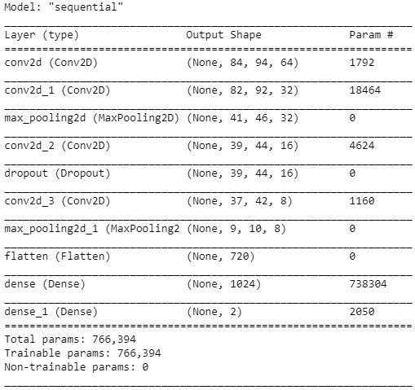
Архитектура построенного классификатора на ConvNN
model.compile(optimizer='adam', loss='binary_crossentropy', metrics=['accuracy'])

Slide 5
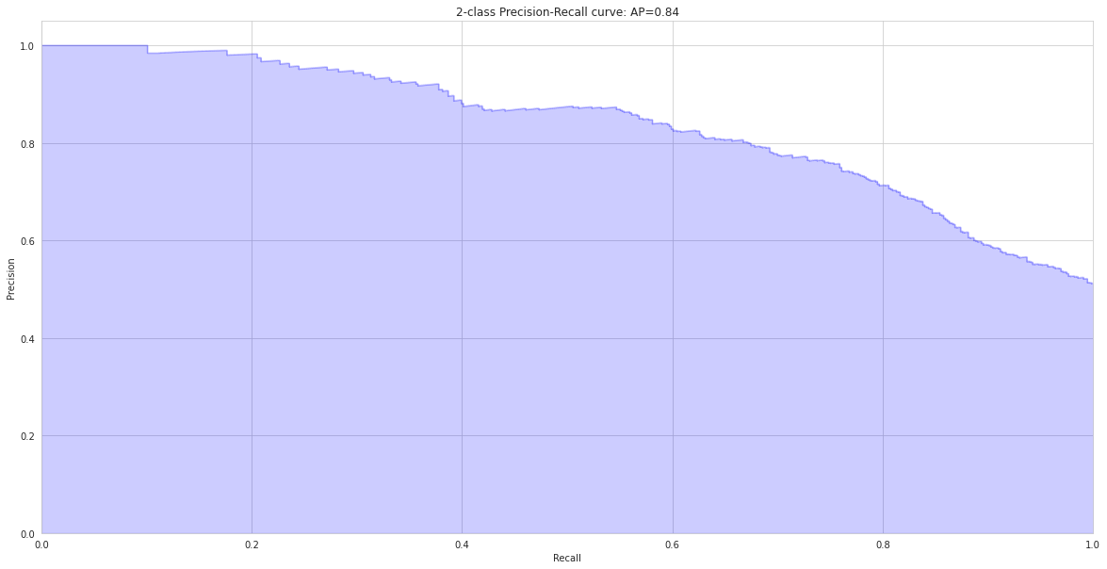
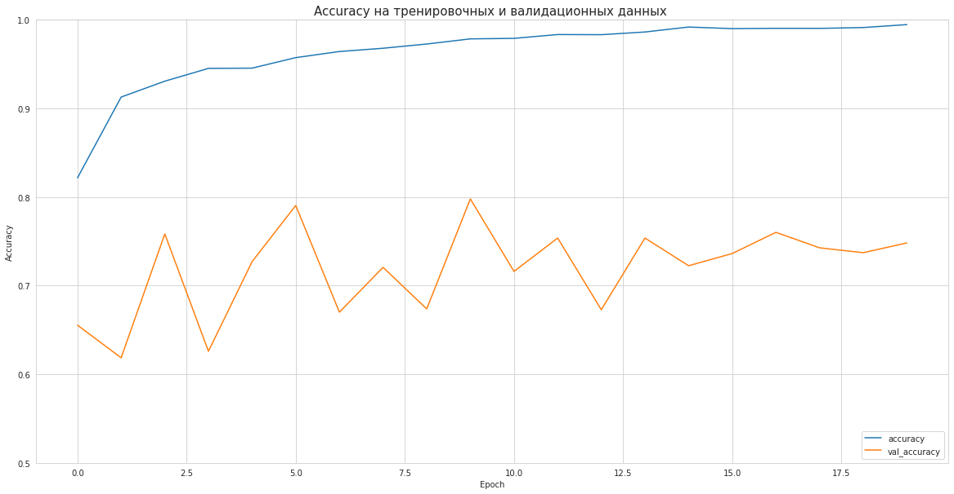
Результат построенной модели ConvNN
С 15 эпохи ACCURACY на train и валидационной части начинает стабилизируется и уже к 20 эпохе метрика качества окончательно стабилизируется и на валидационной части результат становится уровне 75%
Если смотреть на PR-curve, результат с average precision = 0.84 + нет резких перепадов зависимости между PRECISION и RECALL

Slide 6
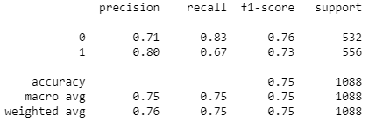
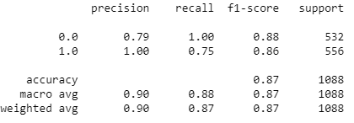
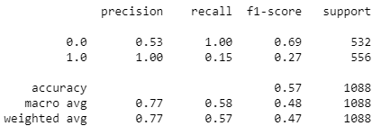
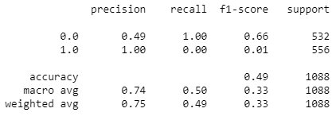
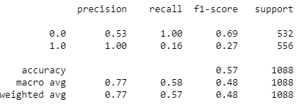
Результаты моделей на валидационном сете
ConvNN
MTCNN
HAAR CASC FRONTAL FACE
HAAR CASC UPPER BODY
HAAR CASC SUM

Slide 7
Сравнение результатов на валидационном сете
Classifier | accuracy
ConvNN | 75%
MTCNN | 87%
HAAR CASCADE UPPER BODY | 49%
HAAR CASCADE FRONTAL FACE | 57%
HAAR CASCADE SUM | 57%

Slide 8
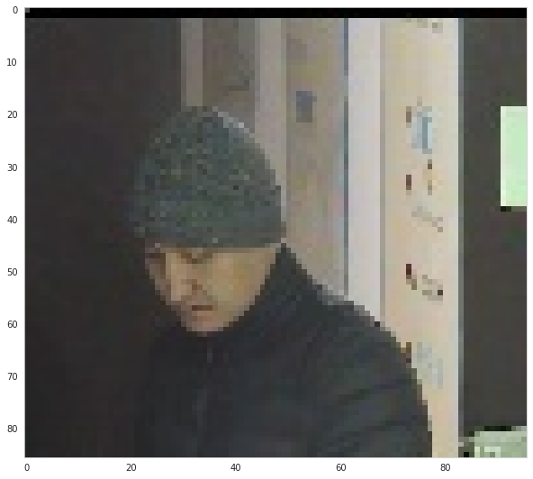
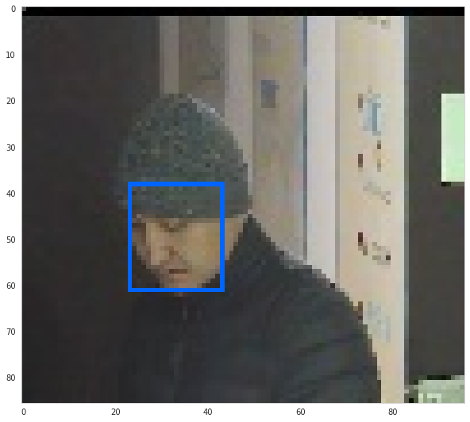
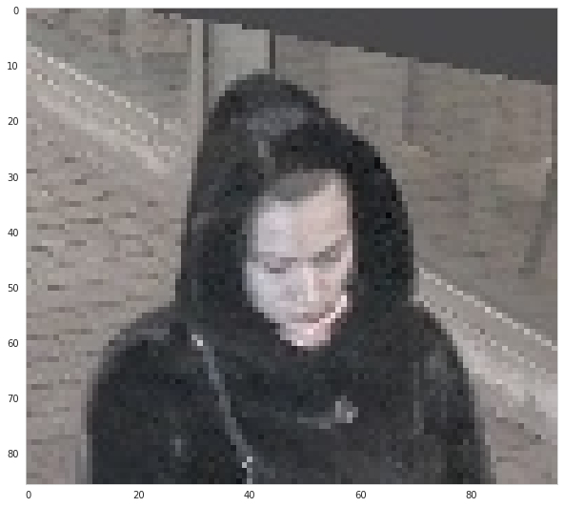
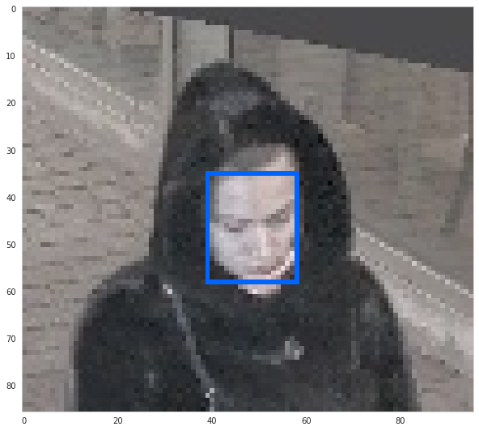
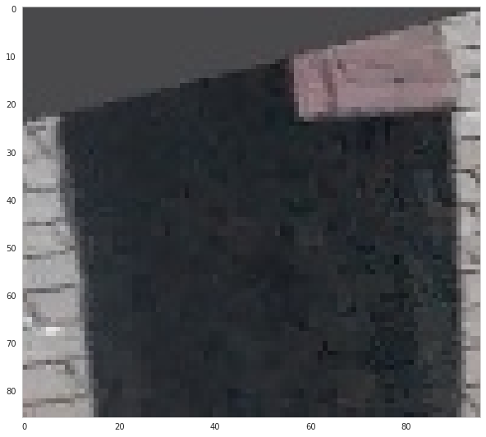
Попробуем затетектить лицо с помощью лучшей модели на валидационном сете

